Slide 1
Vicerrectorado de Profesorado y Desarrollo Profesional
Vicerrectorado de Estudios, Calidad y Acreditación
Informe del Vicerrector
Ciudad Real, 9 de marzo de 2021
Consejo de Gobierno

Slide 2
PLAN DOCENTIA
FILOSOFÍA DEL PLAN
DOCENTIA (Programa ANECA):
Futuro sexenio de docencia
Acreditaciones profesorado

Slide 3
PLAN DOCENTIA
OTRAS UNIVERSIDADES ESPAÑOLAS
Mayoría Universidades Españolas en DOCENTIA (>94%)
Territorio ANECA (15 Universidades):
No iniciado UCLM y 2 no participan (U. Internacional Menéndez Pelayo, Universidad Europea del Atlántico)
A nivel nacional:
No participan: 2 territorio ANECA y otras privadas
Diseño no presentado: UCLM, U. Alfonso X "El Sabio“, U. Pontificia Comillas, U. Camilo José Cela (4 Universidades)
Diseño verificado: 24 Universidades (Ventaja 1-2 años)
Fase implantación: 24 Universidades (Ventaja 2-4 años)
Certificadas: 20 Universidades (Ventaja ≥ 4-5 años)
Fuente:
http://www.aneca.es/Programas-de-evaluacion/Evaluacion-institucional/DOCENTIA/Resultados

Slide 4
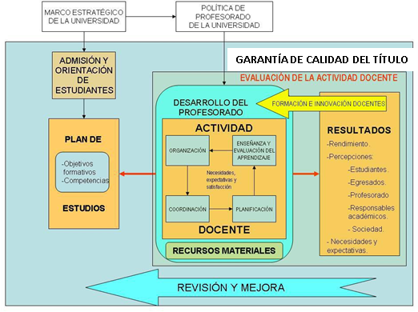
PLAN DOCENTIA
FILOSOFÍA DEL PLAN
Analiza Resultados:
Rendimiento.
Percepciones: Estudiantes, egresados, profesorado, responsables académicos y sociedad.
Necesidades y expectativas.

Slide 5
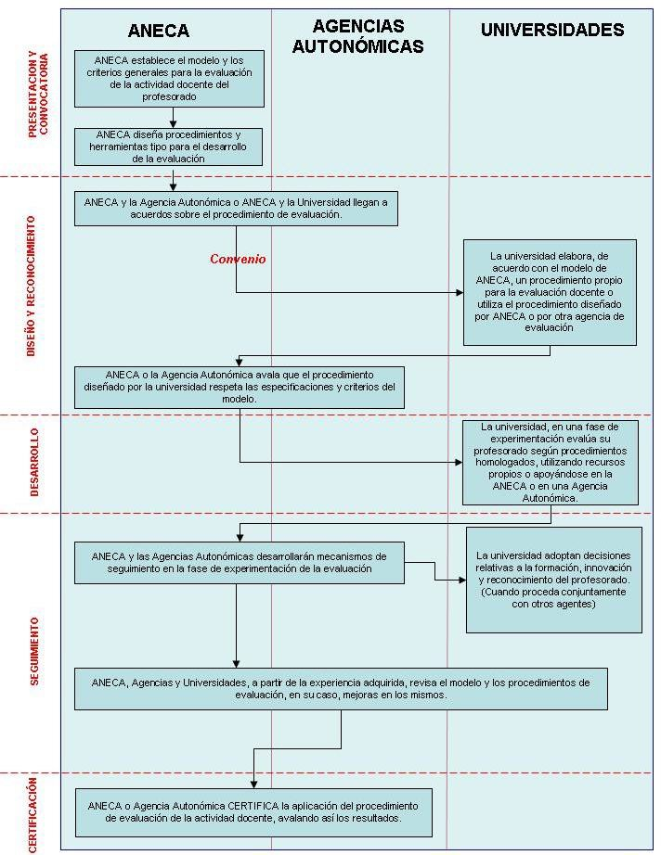
PLAN DOCENTIA
FASES DEL PLAN
Fase 0: CONVOCATORIA (última 2015 posible revisión 2021)
Fase I: DISEÑO
Fase II:
EVALUACIÓN EXTERNA DISEÑO
Fase III:
SEGUIMIENTO IMPLANTACIÓN
Fase IV: CERTIFICACIÓN

Slide 6
PLAN DOCENTIA
PREVISIÓN FASES DEL DOCENTIA-UCLM
1/2/2021
1/3/2021
1/1/2022
1/7/2021
31/12/2024
Fase 0: Inicio
Fase I: DISEÑO
Diseño manuales evaluación docente
Fase II: EVALUACIÓN EXTERNA DISEÑO
Evaluación modelo DOCENTIA por ANECA.
Fase III: SEGUIMIENTO IMPLANTACIÓN
Evaluados positivamente → Implantación
Fase IV: CERTIFICACIÓN
Evaluación institucional ANECA

Slide 7
PLAN DOCENTIA
MODELO DE EVALUACIÓN DOCENTIA-UCLM
Dimensiones
Propuesta UCLM
Obligatorias ANECA
Dedicación docente
Planificación de la actividad docente
Desarrollo de la actividad docente
Resultados de la actividad docente
Propuesta UCLM
E. Aportación a las líneas estratégicas de la UCLM

Slide 8
Vicerrectorado de Profesorado y Desarrollo Profesional
Vicerrectorado de Estudios, Calidad y Acreditación
Informe del Vicerrector
Ciudad Real, 9 de marzo de 2021
Consejo de Gobierno

